Slide 1
Наука культуры русских земель в XII-XIII веках
Дёмкин Павел 6 «А»

Slide 2
Накопление научных знаний
Большое место в духовной жизни Руси продолжала занимать церковная переводная литература. Но внимание переводчиков все больше стали привлекать произведения, содержавшие представления о вселенной, сведения по географии, ботанике, зоологии, медицине, всемирной истории.

Slide 3
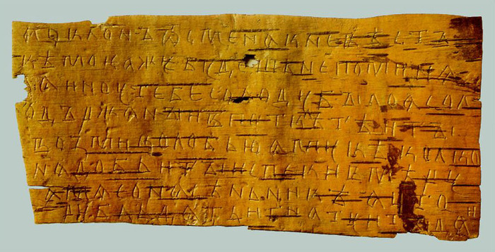
Новгородская берестяная грамота

Slide 4
Значительно обогатились географические знания русских людей.
Появились на Руси свои врачеватели – лечьци (лекари).
Самым знаменитым лекарем был монах Киево-Печерского монастыря Агапит.

